Slide 1
Projektdokumentation F1
Nick Wehlauer, Cedric Gust, Nick Mathias

Slide 2
Inhaltsverzeichnis
Hintergrund des Projekts
Ausgangssituation
Planung
Durchführung
Funktionalität
Fazit

Slide 3
1. Hintergrund des Projekts
Einführung in die Digitalisierung
Ausgangsbasis: T1 Stifthalter
Entwicklung verschiedener Kompetenzen z.B. Elektrotechnik
Förderung der Teamarbeit
Anregung der Kreativität
Vorbereitung auf Projektarbeit
Plattform: xplore-dna.net

Slide 4
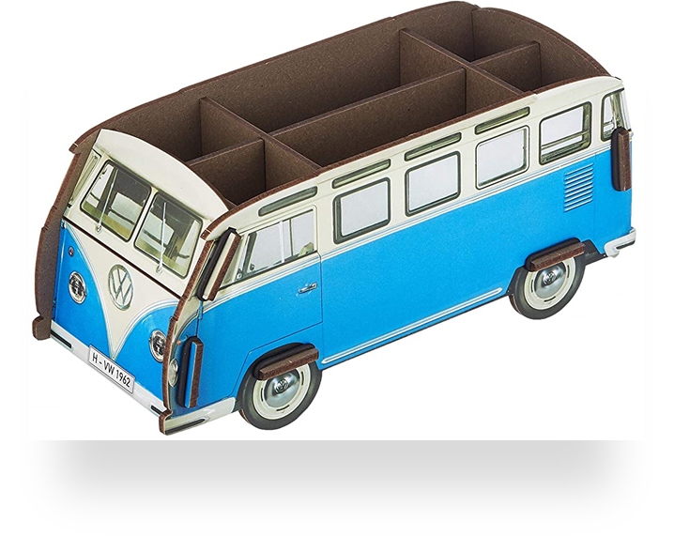
2. Ausgangssituation
T1 Set bestehend aus:
  T1 Stifthalter
  Elektronikkomponenten wie z.B. dem ESP32
  Elektronikzubehör wie z.B. Jump-/Wirekabel
zusätzlich benötigt:
  Computer
  datenfähiges Micro-USB Kabel
  Software Arduino IDE oder Ardublockly

Slide 5
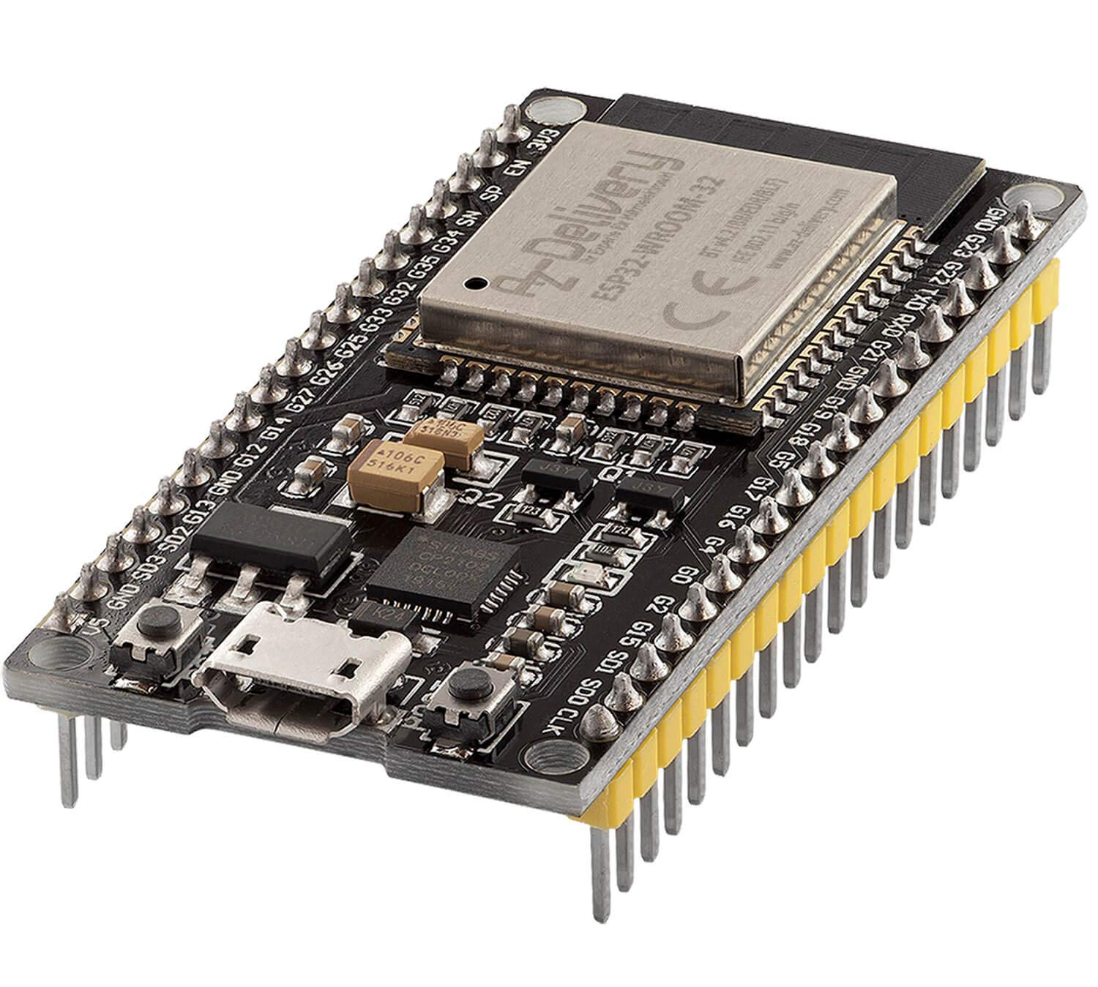
2. Ausgangssituation
Der ESP32
Microcontroller
Steuerung und Vernetzung von z.B. Sensoren
Kenndaten:
  Betriebsspannung 3,3 V oder 5,0 V
  Betriebstemperaturbereich: –40°C to bis 125°C
  RAM (Arbeitsspeicher): 512 Kilobyte
  CPU (Prozessor) aus 2 Kernen mit einer Taktfrequenz von 240 MHz
  WLAN-Modul
  Bluetooth-Modul

Slide 6

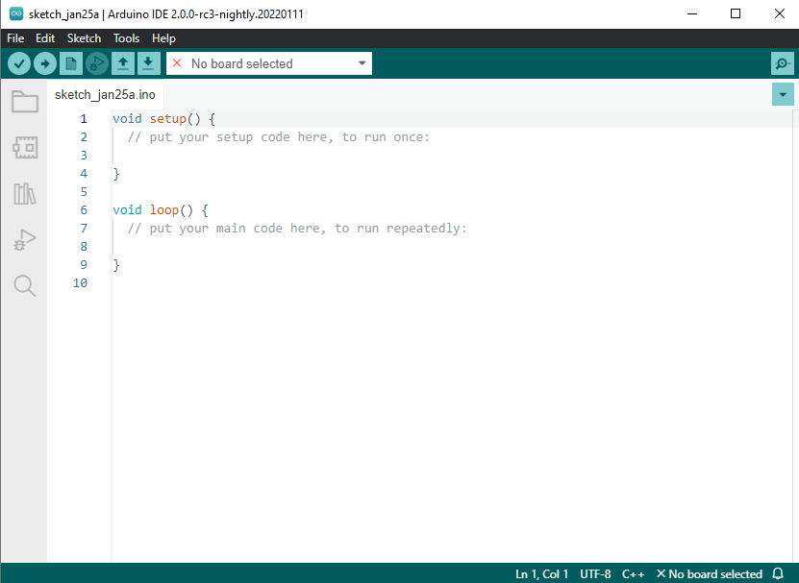
2. Ausgangssituation
Die Programmierumgebung – Arduino IDE
Open-Source-Elektronikplattform
benutzerfreundliche Software
Integrierte Entwicklungsumgebung (IDE)
Einfache und individuelle Programmierung
Steuerung von z.B. Sensoren über einen Mikrocontroller

Slide 7
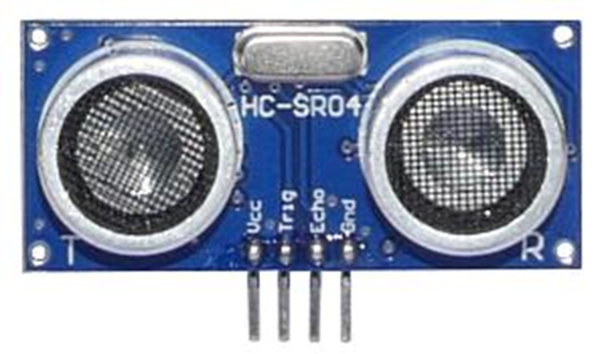
3. Planung
Sensor
Sendet Ultraschallwelle an Umgebung
Welle reflektiert an einem Hindernis
Erfassung der Zeit der Welle
Berechnung Abstand des Hindernisses

Slide 8
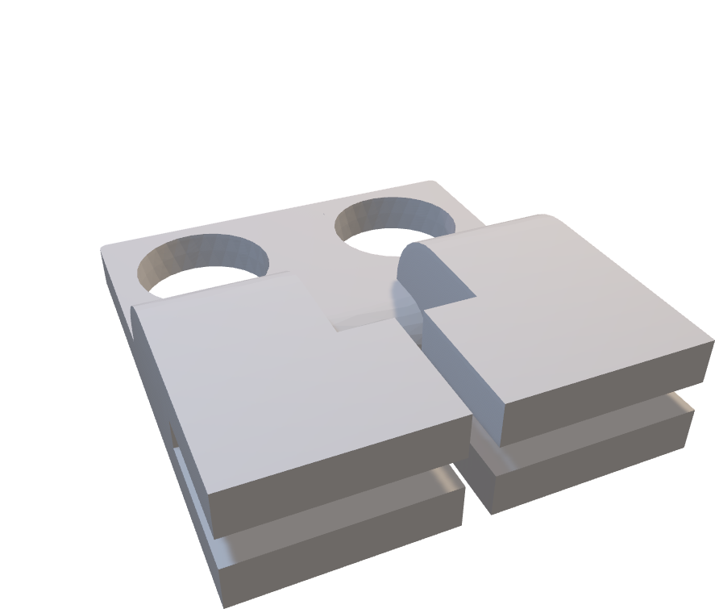
3. Planung
Konstruktionstechnik
Ultraschallsensoraufnahme

Slide 9
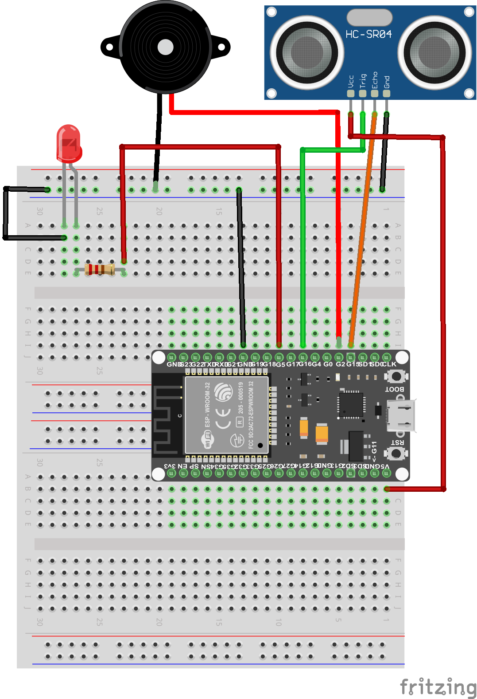
4. Durchführung
Anschluss der Komponenten

Slide 10
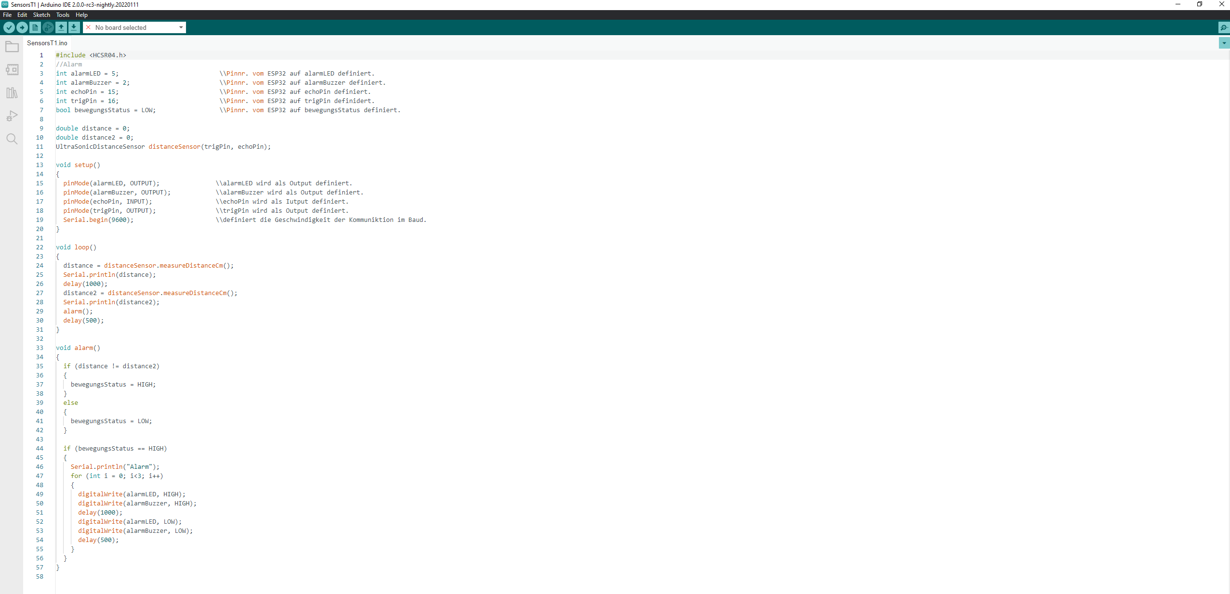

Slide 11
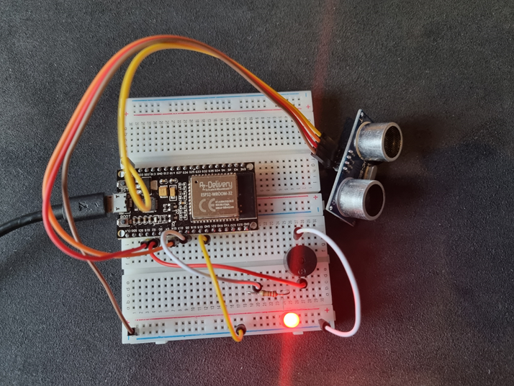
5. Funktionalität

Slide 12
6. Fazit
erlernte Kompetenzen
Schwierigkeiten
„holpriger“ Start in das Projekt
Fehlende Vorkenntnisse (z.B. Programmierung)
Programmierung mit Arduino DIE
3D-Konstruieren mit Autodesk Fusion 360 und Catia
Slicen von 3D Modellen
Schaltplanerstellung
Aufbau und Funktionsweise von Sensoren
Zeitmanagement

